Slide 1
CRDT协议的TLA+描述与验证
纪业 魏恒峰 黄宇 吕建
南京大学计算机软件新技术国家重点实验室
2019.11.22

Slide 2
CRDT协议的TLA+描述与验证
1
背景介绍
2
描述与验证框架
3
模型检验实验
4
总结

Slide 3
第一部分 背景介绍

Slide 4



数据副本技术
保证数据一致性
Google Docs
CAP定理^{[1-2]}
副本节点要立即响应本地用户操作
更新操作异步地传递到其他节点
无法同时满足(强)数据一致性、可用性及网络分区容错性
很多分布式系统都选择提供较弱的数据一致性.
[1] Gilbert S, Lynch N A. Brewer's conjecture and the feasibility of consistent, available, partition-tolerant web services[J]. Sigact News, 2002, 33(2): 51-59.
[2] Brewer E. Towards robust distributed systems (abstract)[C]. principles of distributed computing, 2000.

Slide 5
强最终一致性
强最终一致性 (SEC) ^{[1]}
要求执行了相同的更新操作集合的副本节点具有相同的状态。
Safety
满足
Counter
Read/Write Register
Set
List
Hashtable
Tree
Graph
……
扩展
List
CRDT
无冲突复制数据类型
协同文本编辑系统
[1] Shapiro M, Preguica N, Baquero C, et al. Conflict-free replicated data types[C]. international conference on stabilization safety and security of distributed systems, 2011: 386-400.

Slide 6





工业界应用
已经实现多种数据结构
Redis Labs:https://redislabs.com/
Redis: https://redis.io/r
Riak:https://riak.com/

Slide 7
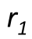
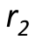
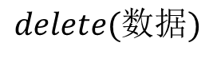
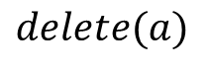
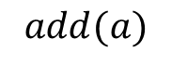
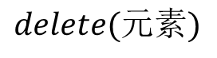
Add-Wins Set(State-based)①
set
$$add(a)$$
$$delete(a)$$
set
产生冲突
在集合数据类型上,如果一个添加操作与另一个删除操作并发且作用在同一数据上，则它们产生了并发冲突。
AWSet 采用“ 添加操作胜出”的策略消解并发冲突，为每个被添加的数据(包括重复添加的数据)分配唯一的标识(使其成为“元素”)。
$$delete(数据)$$
$$delete(元素)$$
①又称OR-Set(Observed-Remove Set).

Slide 8
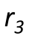
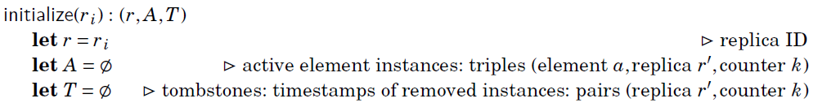
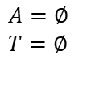
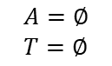
Add-Wins Set(State-based)
$$A=∅$$
$$T=∅$$
$A=∅$ $T=∅$
$A=∅$ $T=∅$

Slide 9
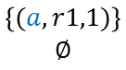
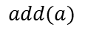
Add-Wins Set(State-based)
$$add(a)$$
$$A=∅$$
$$T=∅$$
$$\left\{(a,r1,1)\right\}$$
$$∅$$
$A=∅$ $T=∅$
$A=∅$ $T=∅$

Slide 10
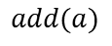

Add-Wins Set(State-based)
$$add(a)$$
$$A=∅$$
$$T=∅$$
$$\left\{(a,r1,1)\right\}$$
$$∅$$
$$add(a)$$
$A=∅$ $T=∅$
$$\left\{(a,r2,1)\right\}$$
$$∅$$
$A=∅$ $T=∅$

Slide 11
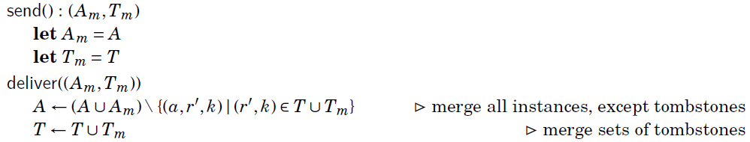
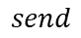
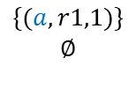
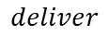
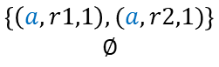
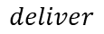
Add-Wins Set(State-based)
$$add(a)$$
$$send$$
$$A=∅$$
$$T=∅$$
$$\left\{(a,r1,1)\right\}$$
$$∅$$
$$add(a)$$
$$deliver$$
$A=∅$ $T=∅$
$$\left\{(a,r2,1)\right\}$$
$$∅$$
$$\left\{\left(a,r1,1\right), (a,r2,1)\right\}$$
$$∅$$
$$deliver$$
$A=∅$ $T=∅$
$$\{(a,r1,1)\}$$
$$∅$$

Slide 12
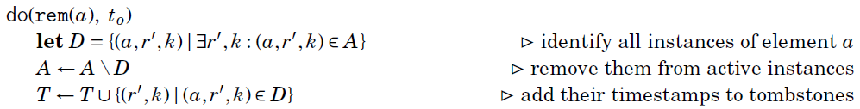
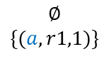
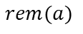
Add-Wins Set(State-based)
$$add(a)$$
$$send$$
$$rem(a)$$
$$A=∅$$
$$T=∅$$
$$\left\{(a,r1,1)\right\}$$
$$∅$$
$$∅$$
$$\{(a,r1,1)\}$$
$$add(a)$$
$$deliver$$
$A=∅$ $T=∅$
$$\left\{(a,r2,1)\right\}$$
$$∅$$
$$\left\{\left(a,r1,1\right), (a,r2,1)\right\}$$
$$∅$$
$$deliver$$
$A=∅$ $T=∅$
$$\{(a,r1,1)\}$$
$$∅$$

Slide 13
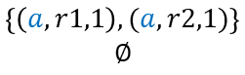
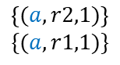
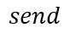
Add-Wins Set(State-based)
$$add(a)$$
$$send$$
$$rem(a)$$
$$deliver$$
$$A=∅$$
$$T=∅$$
$$\left\{(a,r1,1)\right\}$$
$$∅$$
$$∅$$
$$\{(a,r1,1)\}$$
$$\left\{(a,r2,1)\right\}$$
$$\{(a,r1,1)\}$$
$$add(a)$$
$$deliver$$
$$send$$
$A=∅$ $T=∅$
$$\left\{(a,r2,1)\right\}$$
$$∅$$
$$\left\{\left(a,r1,1\right), (a,r2,1)\right\}$$
$$∅$$
$$deliver$$
$$deliver$$
$A=∅$ $T=∅$
$$\{(a,r1,1)\}$$
$$∅$$
$$\left\{\left(a,r1,1\right), (a,r2,1)\right\}$$
$$∅$$

Slide 14
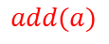
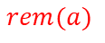
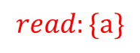
Add-Wins Set(State-based)
$$read:\{a\}$$
添加操作胜出！
$$add(a)$$
$$send$$
$$rem(a)$$
$$deliver$$
$$A=∅$$
$$T=∅$$
$$\left\{(a,r1,1)\right\}$$
$$∅$$
$$∅$$
$$\{(a,r1,1)\}$$
$$\left\{(a,r2,1)\right\}$$
$$\{(a,r1,1)\}$$
$$add(a)$$
$$deliver$$
$$send$$
$A=∅$ $T=∅$
$$\left\{(a,r2,1)\right\}$$
$$∅$$
$$\left\{\left(a,r1,1\right), (a,r2,1)\right\}$$
$$∅$$
$$deliver$$
$$deliver$$
$A=∅$ $T=∅$
$$\{(a,r1,1)\}$$
$$∅$$
$$\left\{\left(a,r1,1\right), (a,r2,1)\right\}$$
$$∅$$

Slide 15
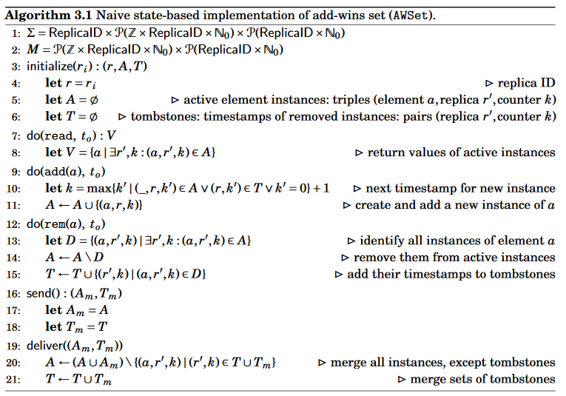
验证的必要性
协议复杂而精巧
难于理解、易于出错
对于网络有要求
基于状态的AWSet协议
难以判断协议的正确性！

Slide 16
第二部分 描述与验证框架

Slide 17
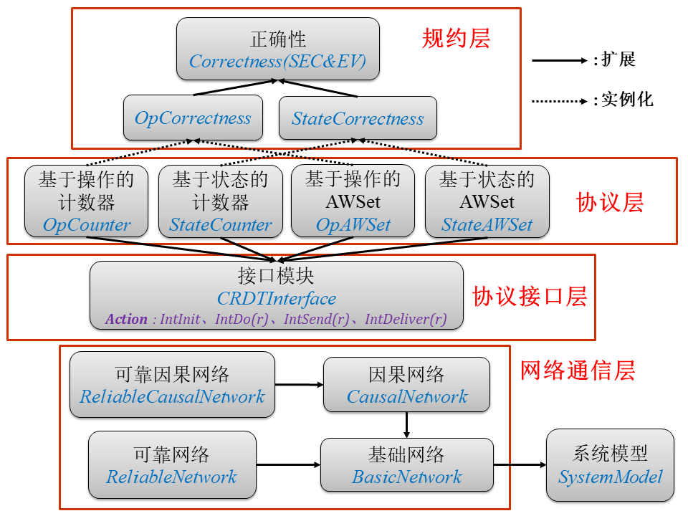
框架内容
提出了一个可复用的、模块化的CRDT协议描述与验证框架。
我们使用TLA+实现了该框架并且使用TLC验证CRDT协议的正确性。
CRDT协议描述与验证框架

Slide 18
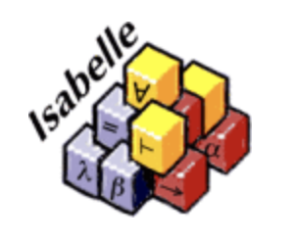
现有对于CRDT协议正确性的形式化证明
Gomes V B, Kleppmann M, Mulligan D P, et al. Verifying strong eventual consistency in distributed systems. OOPSLA’17.
使用Isabelle/HOL定理证明器验证了一系列基于操作的CRDT协议的正确性
Zeller P, Bieniusa A, Poetzschheffter A, et al. Formal Specification and Verification of CRDTs. FORTE’14.
定理证明√
模型检验
使用Isabelle/HOL定理证明器验证了一系列基于状态的CRDT协议的正确性
Nagar K, Jagannathan S. Automated Parameterized Verification of CRDTs .CAV‘19
考虑基于操作的CRDT协议的自动验证问题,提出了以一致性模型为参数的强最终一致性证明规则.

Slide 19
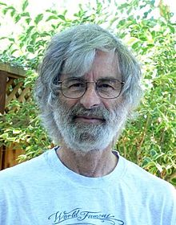

使用模型检验
易于上手，具有较强的拓展性
足够大的规模即可提供充分的可靠性保障
经验表明,大多数错误在小规模分布式系统中就可以检测出来^{[1]}
使用TLA+
非常适合描述分布式协议！
由Lamport开发
[1] Yuan D, Luo Y, Zhuang X, et al. Simple testing can prevent most critical failures: an analysis of production failures in distributed data-intensive systems. Proceedings of the 11th USENIX conference on Operating Systems Design and Implementation. 2014: 249-265.

Slide 20
如何验证正确性？
强最终一致性 (SEC)
要求执行了相同的更新操作集合的副本节点具有相同的状态.
Safety
系统模型
该节点交付(执行)过的更新操作
每个CRDT都提供一个读操作Read
规约
网络
协议

Slide 21
CRDT协议的TLA+描述与验证框架
规约层
协议层
协议接口层
网络通信层
系统模型

Slide 22
一、系统模型
系统模型
SystemModel
R₁
R₂
R₃
do
msg
msg
receive
send
receive
Notes:
第一层是系统模型层
我们要模拟一个P2P框架的通信信道，
每个节点维护一个Incoming信道，里面装的是节点所接收的Message，Message具体的内容有上层协议来确定。
这里展示了部分核心代码。

Slide 23
二、网络通信层^{[1]}
同时满足可靠网络与因果网络的要求
网络要求按照因果序交付消息
可靠因果网络
ReliableCausalNetwork
因果网络
CausalNetwork
可靠网络
ReliableNetwork
基础网络
BasicNetwork
系统模型
SystemModel
保证每条消息都被每个副本节点恰好交付一次
允许消息的丢失、重复交付与乱序交付
[1] Marek Zawirski. Dependable Eventual Consistency with Replicated Data Types.PHD Thesis, 2016.

Slide 24
基础网络
r₁
r₂
r₃
m
m
r₁
r₂
r₃
Protocol
允许消息的丢失与重复交付
m
r
Deliver to protocol
Notes:
在Network层，使用集合来存储消息

Slide 25
可靠网络
Protocol
m
r
消息不会重复交付，不会丢失
delete m

Slide 26
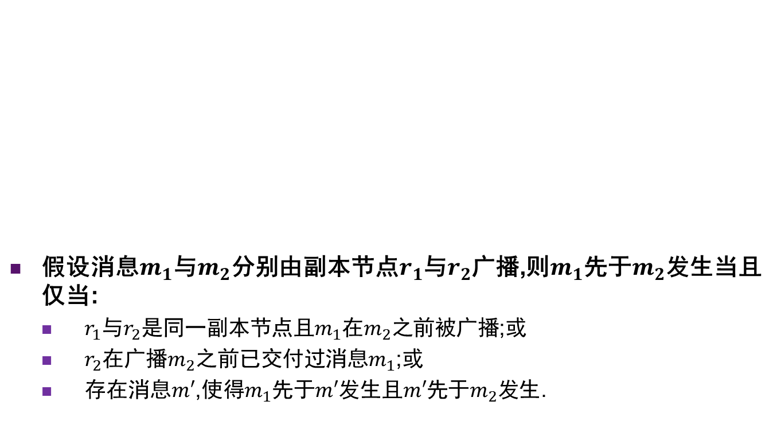
“先于”(happen-before) 关系
——因果网络的消息交付条件
假设消息$m_{1}$与$m_{2}$分别由副本节点$r_{1}$与$r_{2}$广播,则$m_{1}$先于$m_{2}$发生当且仅当:
$r_{1}$与$r_{2}$是同一副本节点且$m_{1}$在$m_{2}$之前被广播;或
$r_{2}$在广播$m_{2}$之前已交付过消息$m_{1}$;或
存在消息$m′$,使得$m_{1}$先于$m′$发生且$m′$先于$m_{2}$发生.
❌
不满足因果网络的要求
√

Slide 27
因果网络
r₁
r₂
r₃
vc₁
vc₂
vc₃
使用向量时钟刻画消息间的因果序
m
m
r₁
r₂
r₃
Vc₁’
vc₂
vc₃
vc₁’[1]= vc₁[1] + 1
Protocol
causal delivery
m
r
允许消息的丢失与重复交付

Slide 28
因果网络
建模重复交付
副本节点mr在广播cm之前所广播的消息都已被r交付
副本节点mr在广播cm之前所交付的来自其它副本节点的消息都已被r交付

Slide 29
可靠因果网络
加强条件,消息不会重复交付
副本节点mr在广播cm之前所广播的消息都已被r交付
副本节点mr在广播cm之前所交付的来自其它副本节点的消息都已被r交付

Slide 30
可靠因果网络
Protocol
causal delivery
m
r
delete m
消息不会重复交付，不会丢失

Slide 31
三、协议接口层
动作标识
要验证正确性,需要为每个副本节点记录它已经执行的更新操作集
在网络通信层,消息具有唯一性
第一,用作消息标识符.
第二,用作操作标识符.
第三,用作数据标识符.
例如,为了避免并发冲突,AWSet协议会为每个新添加的数据分配唯一的标识符

Slide 32
四、协议层
我们已使用该框架完成了基于操作的Counter、AWSet、RGA和基于状态的Counter、AWSet等多个协议的描述。

Slide 33
协议层(Op-based AWSet)

Slide 34
协议层(State-based AWSet)

Slide 35
CRDT协议的正确性
安全性(safety)确保“坏事”一定不会发生.
something “bad” will never happen.
活性(liveness)确保"好事"终将发生.
something “good” will must happen (but we don’t know when).
强最终一致性 (SEC)
要求执行了相同的更新操作集合的副本节点具有相同的状态。
Safety
Liveness
最终可见性(EV) ^{[1]}
要求所有更新操作最终会被所有的副本节点交付并处理。
[1] Marek Zawirski. Dependable Eventual Consistency with Replicated Data Types.PHD Thesis, 2016.

Slide 36
五、规约层
正确性
Correctness(SEC&EV)
规约层
OpCorrectness
StateCorrectness
强最终一致性 (SEC)
要求执行了相同的更新操作集合的副本节点具有相同的状态。
Safety
该节点交付(执行)过的更新操作

Slide 37
五、规约层
正确性
Correctness(SEC&EV)
规约层
OpCorrectness
StateCorrectness
Liveness
最终可见性(EV)
要求所有更新操作最终会被所有的副本节点交付并处理。
该节点产生的更新操作
该节点交付(执行)过的更新操作

Slide 38
第三部分 模型检验实验

Slide 39
实验配置
机器配置：2.40 GHz GPU,6 核以及 64GB 内存
我们使用10 个线程进行实验,并报告如下统计数据:
已遍历的系统状态图的直径
TLC 已检验的所有状态的数量
TLC 已检验的不同状态的数量以及检验时间
由于TLC工具特性，并没有统计所使用内存，最主要统计的是检验时间

Slide 40
CRDT协议的验证
"OpAWSet满足SEC"的验证结果
Notes:
以AWSet为例展示框架的使用

Slide 41
CRDT协议的验证
“StateAWSet满足SEC"的验证结果
Notes:
以AWSet为例展示框架的使用

Slide 42
CRDT协议的验证
"OpAWSet满足EV"的验证结果
EV的验证规模显著小于SEC的验证规模:
第一,SEC是一种定义在单个状态上的安全性(safety)性质.针对此类性质的验证算法只需检查单个状态.而EV是定义在行为上的活性(liveness)性质.验证此类性质的算法更为复杂,复杂度也较高.
第二,doset集合的大小与副本节点数对模型的规模都有较大影响.
Notes:
以AWSet为例展示框架的使用

Slide 43
第四部分 总结

Slide 44
总结
未来工作
扩展上述框架,使其可以描述并验证实现同一CRDT的不同协议之间的精化关系.
研究基于操作的CRDT协议与基于状态的CRDT协议之间的等价性 ,并使用TLAPS定理证明器给出严格的形式化证明.
有文献表明某些协议具有"分界点" (cutoff bound)性质^{[1],} :如果协议在某个特定大小的有限模型上是正确的,那么它在任意规模的模型上都是正确的.我们计划考察CRDT协议是否具有此类性质.
CRDT协议描述与验证框架
[1] Marić O, Sprenger C, Basin D, et al. Cutoff Bounds for Consensus Algorithms[C]. computer aided verification, 2017: 217-237.

Slide 45
THANKS
谢谢倾听

Slide 46
参考文献
[1] Gilbert S, Lynch N A. Brewer's conjecture and the feasibility of consistent, available, partition-tolerant web services. Sigact News, 2002, 33(2): 51-59 .
[2] Eric A. Brewer. Towards robust distributed systems (abstract). In Proceedings of the nineteenth annual ACM Symposium on Principles of Distributed Computing (PODC '00). ACM, New York, NY, USA, 7-. http://dx.doi.org/10.1145/343477.343502.
[3] Werner Vogels. 2009. Eventually consistent. Commun. ACM 52, 1 (January 2009), 40-44. https://doi.org/10.1145/1435417.1435432.
[4] Yuan D, Luo Y, Zhuang X, et al. Simple testing can prevent most critical failures: an analysis of production failures in distributed data-intensive systems. Proceedings of the 11th USENIX conference on Operating Systems Design and Implementation. 2014: 249-265.
[5] Marek Zawirski. Dependable Eventual Consistency with Replicated Data Types.PHD Thesis, 2016.
[6]Victor B. F. Gomes, Martin Kleppmann, Dominic P. Mulligan, and Alastair R. Beresford. Verifying strong eventual consistency in distributed systems. Proc. ACM Program. Lang.1, OOPSLA, Article 109 (October 2017), 28 pages. https://doi.org/10.1145/3133933.
[7] Kartik Nagar, Suresh Jagannathan. Automated Parameterized Verification of CRDTs. arXiv:1905.05684v1. (Accepted by CAV 2019).
[8] Zeller P, Bieniusa A, Poetzsch-Heffter A. (2014) Formal Specification and Verification of CRDTs. In: Ábrahám E., Palamidessi C. (eds) Formal Techniques for Distributed Objects, Components, and Systems. FORTE 2014. Lecture Notes in Computer Science, vol 8461. Springer, Berlin, Heidelberg.

